Slide 1
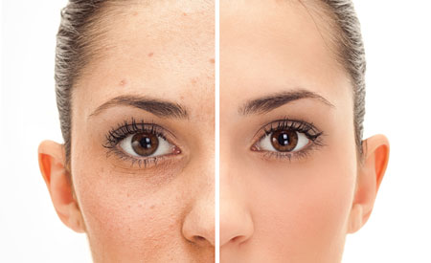
Acne
Prof Brenda Caroline

Slide 2
Oque é:
Patologia dermatológica benigna multi - fatorial que acomete os folículos pilosebáseos.
Trata-se se uma lesão da pele com ou sem inflamação

Slide 3
Pode apresentar
Pele oleosa: produção de sebo
Comedão fechado - preto
Comedão aberto - branco
Pápulas: lesão solida com até 1 cm de diâmetro
Pústulas: acne com pus
Nódulos: lesão solida com mais de 1 cm de diâmetro
Cistos: lesão solida com mais de 2 cm de diâmetro
Abscessos: lesão infecciosa com pus

Slide 4
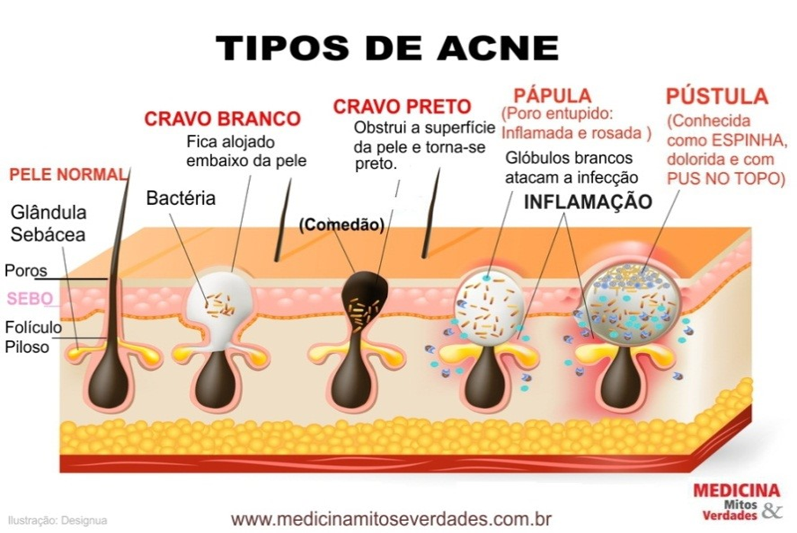

Slide 5
Incidência
Elevadíssima em adolescentes: 80%
Mulheres a partir de 11 anos
Homens a partir de 12 anos
Não tem idade para regredir
Influencia genética: Maior incidência com histórico familiar
Influencia hormonal

Slide 6
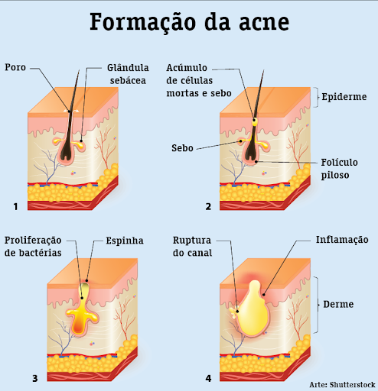

Slide 7
Fatores que influenciam a produção de sebo

Slide 8
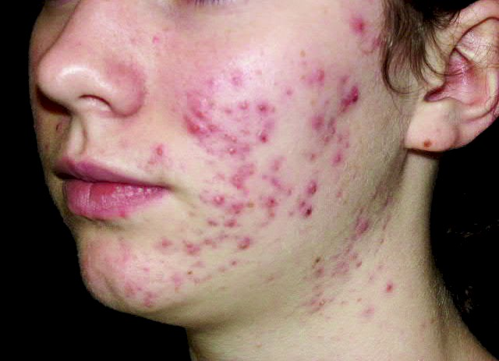
Influencia hormonal
As causas hormonais de acne incluem todas as situações que resultam de secreção aumentada dos andrógenos (ou seja, o aumento dos hormônios) tanto nos homens quanto nas mulheres.
Desta forma, a presença de acne na fase da puberdade é normal em ambos os sexos, sendo causada pelas modificações hormonais inerentes a essa fase do desenvolvimento. No entanto, acne de aparecimento mais precoce ou mais tardio merece uma investigação detalhada.
Acne pré- menstrual ocorre em 30% das mulheres

Slide 9
ACNE: SEXO FEMININO:
Dentre as causas de hiper - androgenismo no sexo feminino, podemos citar: síndrome dos ovários policísticos, doenças da glândula supra-renal e uso de medicamentos que contém hormônios.
Nas mulheres acima de 25-30 anos com acne de aparecimento recente e na presença de outros sinais de hiper - androgenismo devem ser submetidas à avaliação hormonal, bem como exames de ultrassom dos ovários e das glândulas supra-renais.
Hiper - androgenismo: é um distúrbio endócrino comum das pessoas do sexo feminino em idade reprodutiva caracterizada pelo excesso de andrógenos como testosterona, afetando entre 5 e 10% dessas pessoas.

Slide 10
Tratamento para acne hormonal
O tratamento pode ser tópico (externo, somente no local) ou sistêmico (uso de medicamentos)
Desta forma, algumas modalidades incluem tratamento tópico (nos casos leves ou moderados) com retinóides.
Alguns produtos dermatológicos como sabonetes, gel, esfoliantes são úteis para pele oleosa, hidratantes, pomadas, cremes podem auxiliar nos casos de pele ressecada.
O uso indiscriminado de produtos de farmácias também é muito comum e os pacientes devem evitar utilizá-los sem orientação médica.
Alguns cremes e protetores solares, por exemplo, podem ao invés de auxiliar no tratamento, agravar o quadro clínico.
Acne moderada e severa exige tratamento que inclui o uso de contraceptivos orais que contenham estrógenos, medicações anti-androgênicas e finalmente a isotretinoína (Roacutan ®), que interfere em todos os processos que causam a acne. O tratamento com isotretinoína deve ser rigorosamente acompanhado pelo especialista devido a possibilidade de produzir efeitos colaterais.

Slide 11
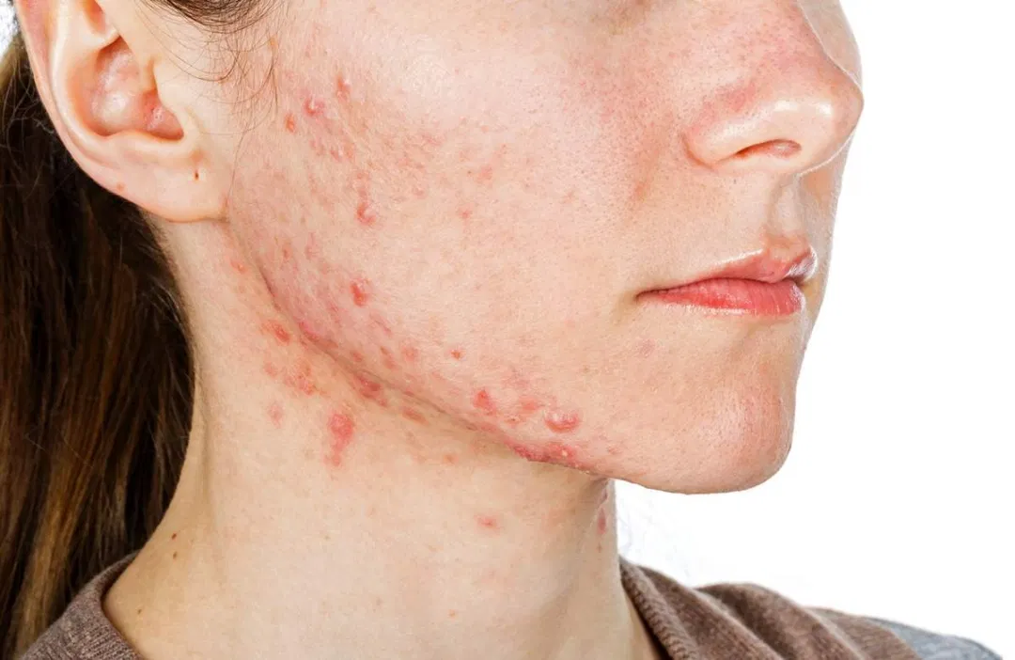
Acne vulgar
Acne vulgar ou acne juvenil
Dermatose frequente na adolescência
Afeta ambos os sexos

Slide 12
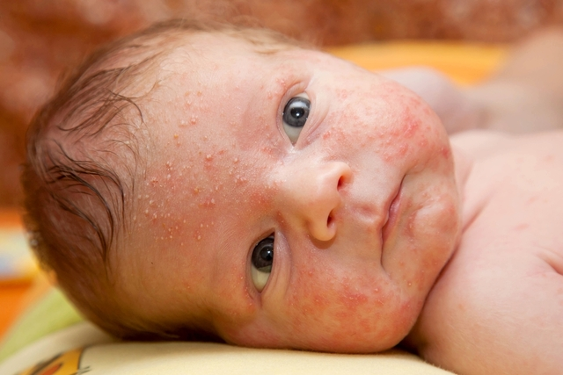
Acne pediátrica
Presentes na infância e em recém nascidos
Pode causar sequelas como cicatriz e estresse emocional

Slide 13
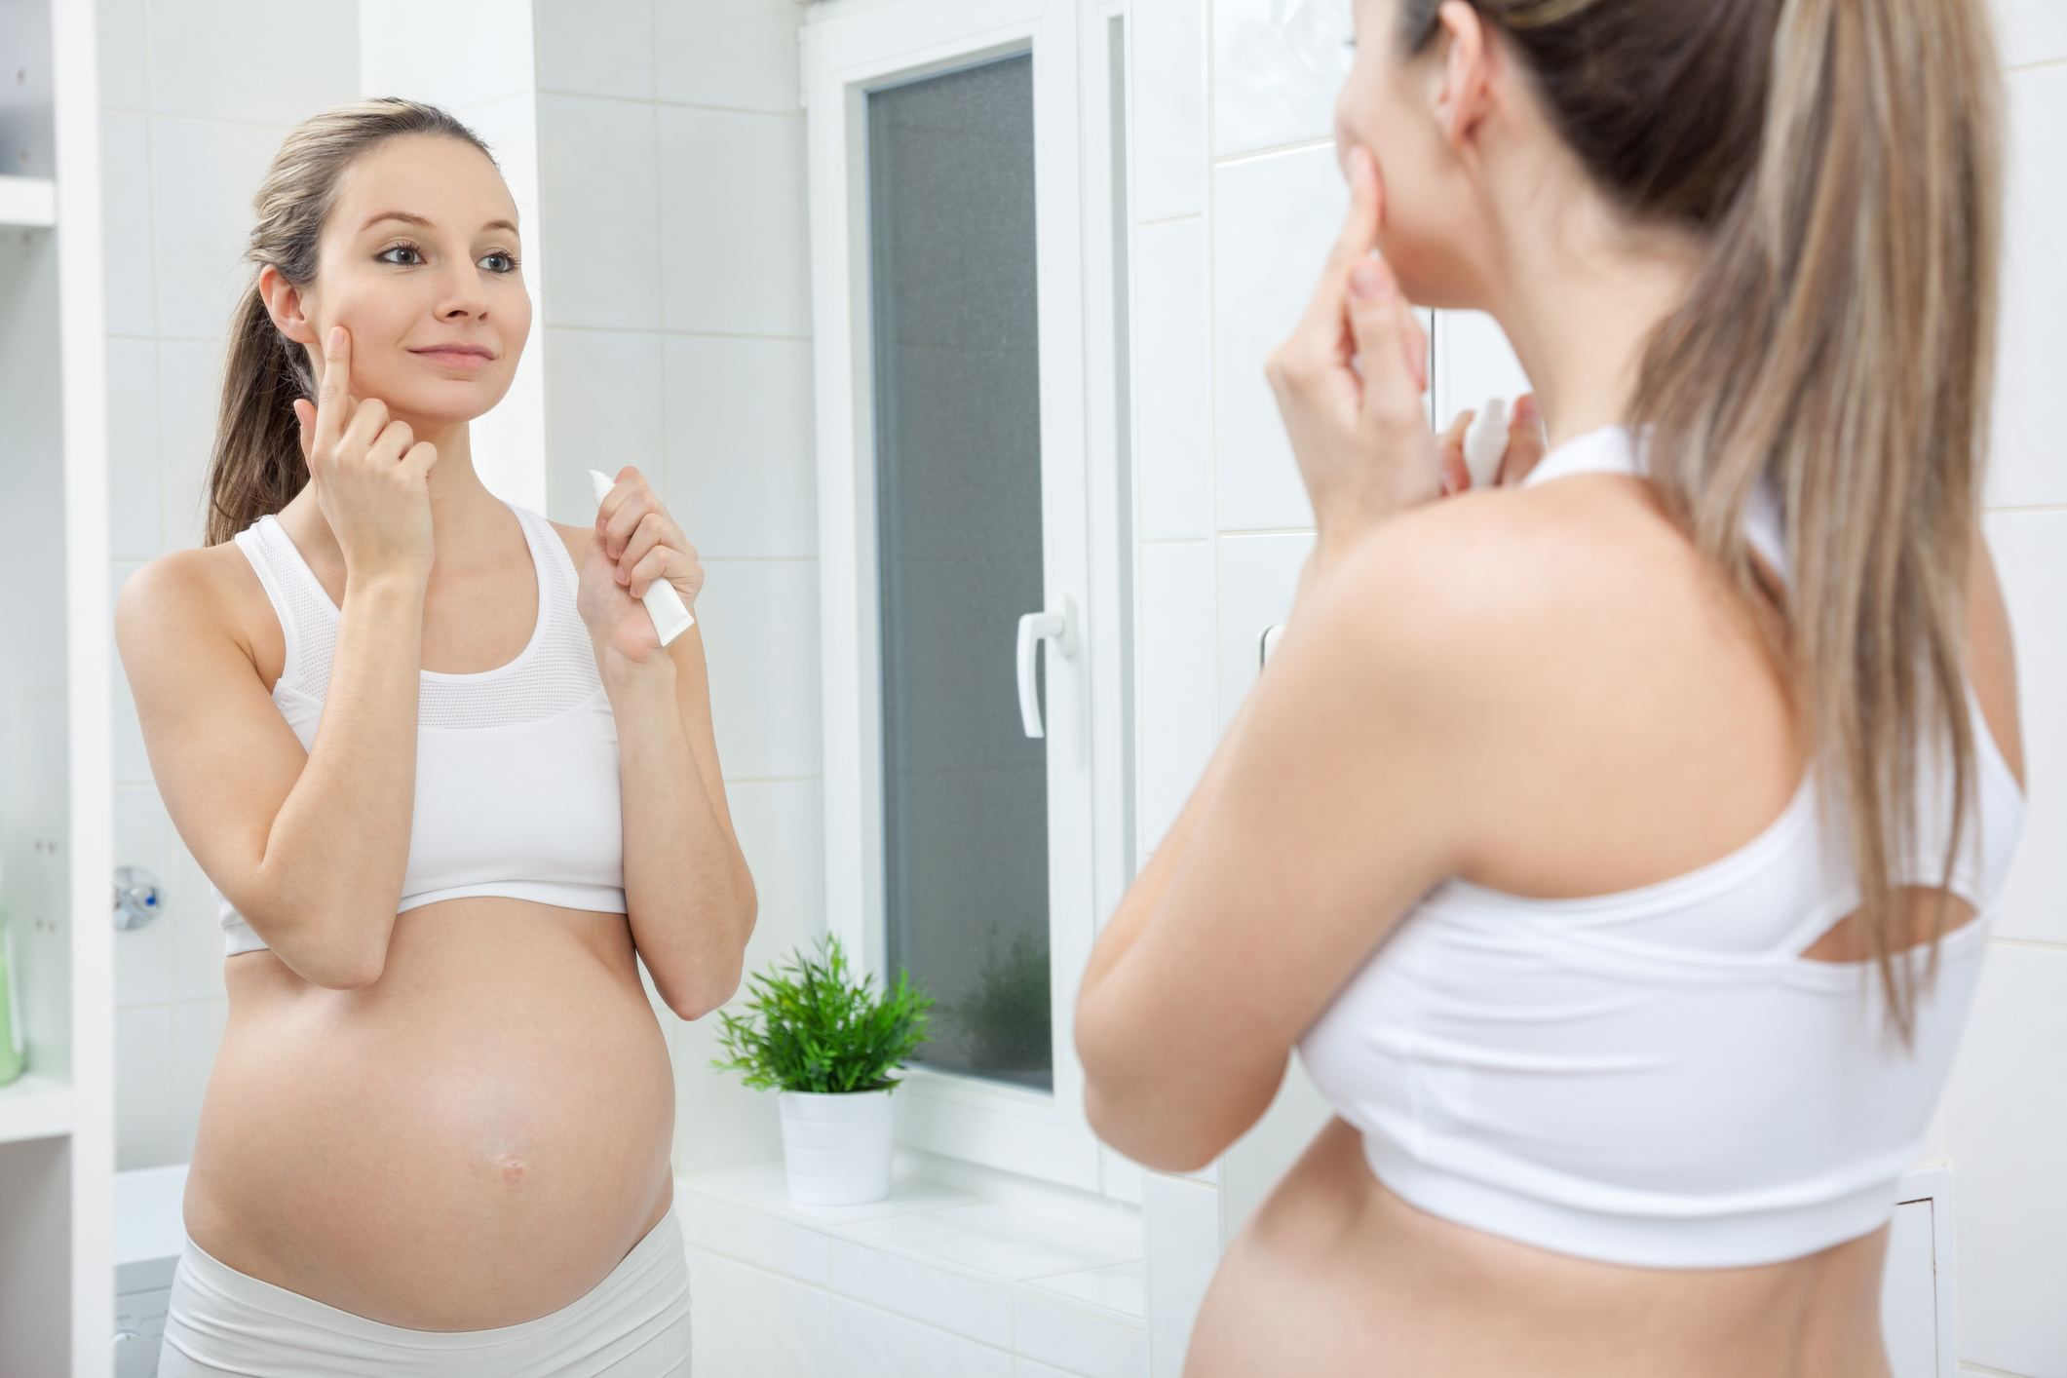
Acne gestacional
Pode surgir durante o período gestacional em 25% das pacientes
Causas: elevados níveis de progesterona
Progesterona é um hormônio feminino produzido pelo corpo pela placenta. Ela tem um papel importante na regulação do ciclo menstrual e na manutenção da gestação.

Slide 14
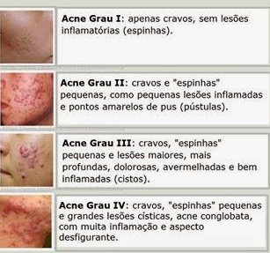
Graus da ACNE

Slide 15
Tratamentos da Acne
Objetivos do tratamento:
Normalização da hiper - queratinização
Redução da secreção sebácea
Redução da contagem bacteriana
Ação anti- inflamatória
Manipulação hormonal

Slide 16
Tratamento para acne natural

Slide 17
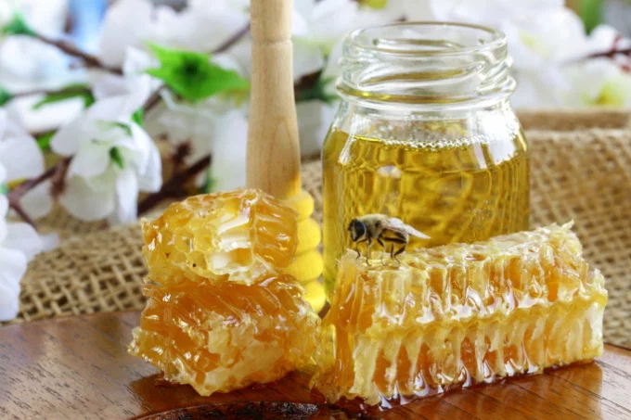
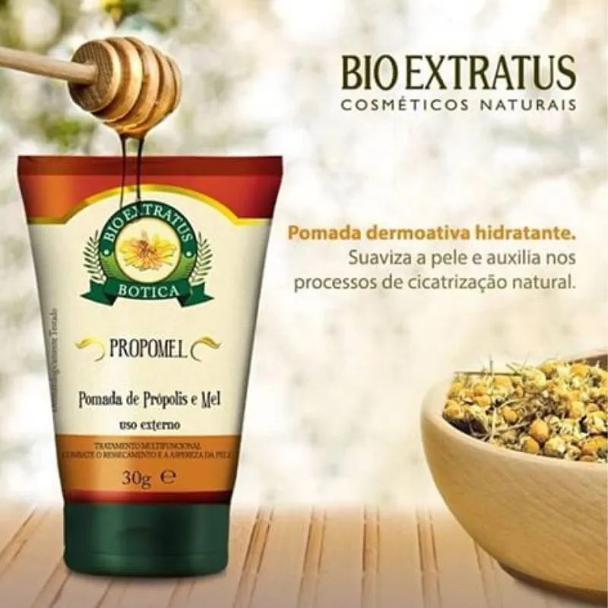
Própolis
Ação: cicatrizante, bactericida, antifúngica e antibiótica
Uma das propriedades mais conhecidas do própolis é sua ação anti-inflamatória, que parece ser capaz de aliviar a inflamação localmente, mas também em todo o organismo.

Slide 18
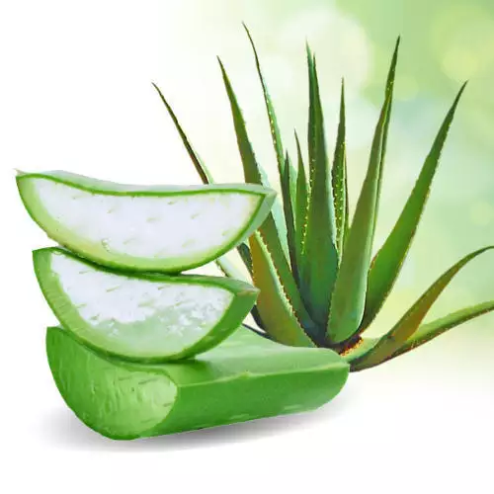
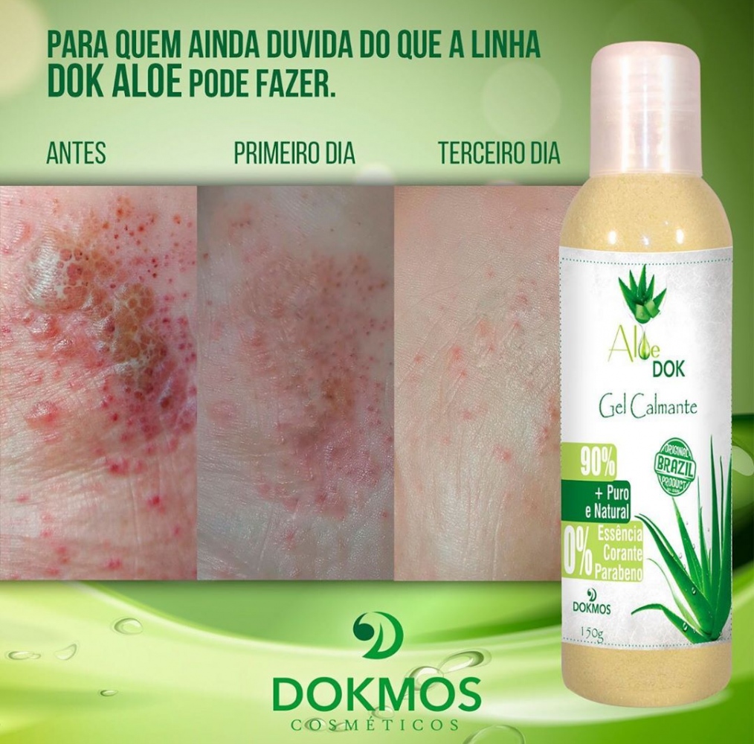
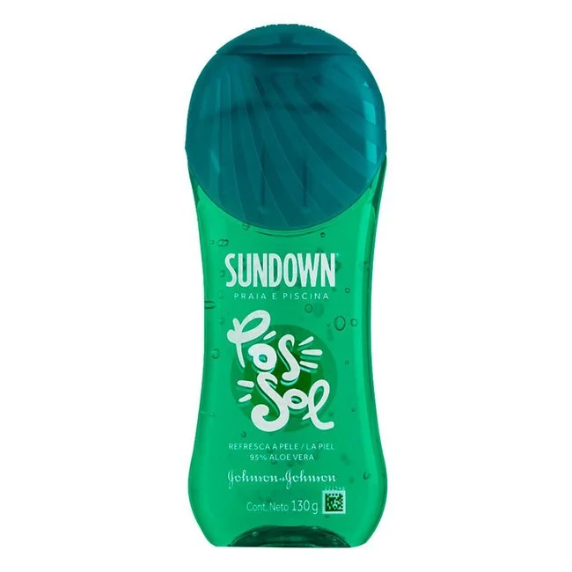
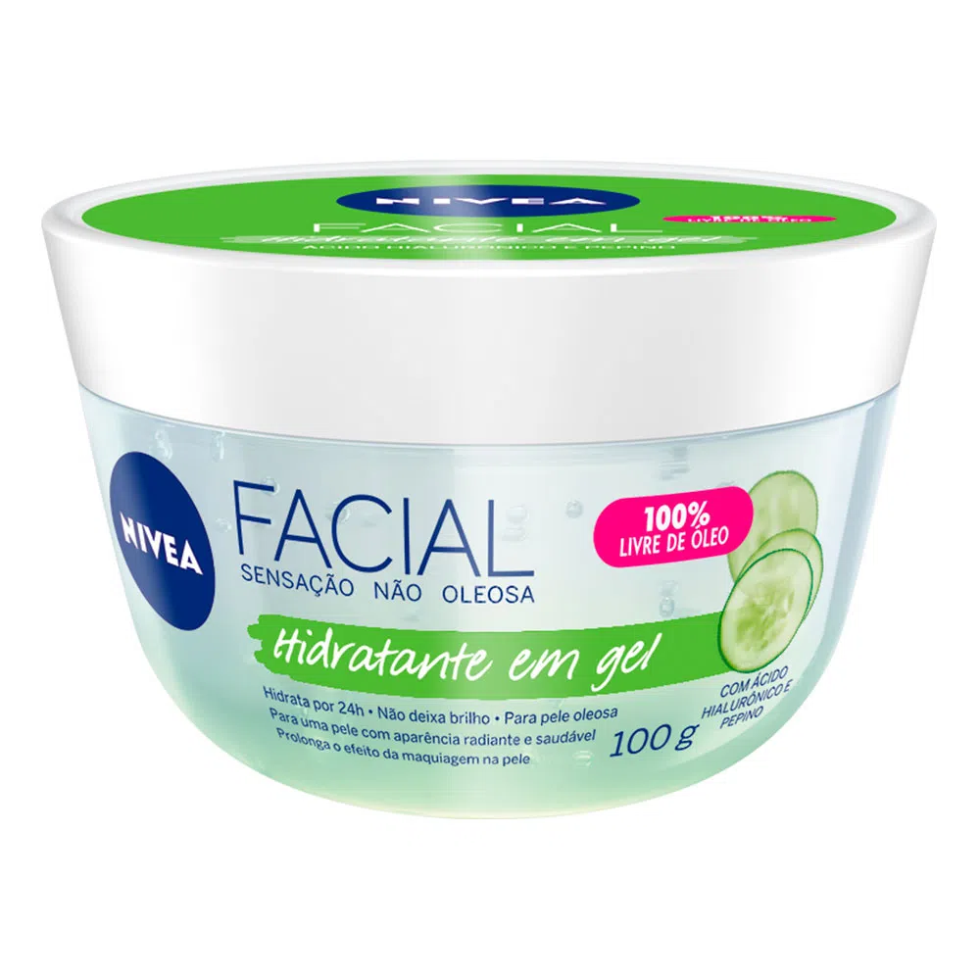
Aloe vera
Ação: hidratante e cicatrizante
Esse gel da folha da babosa pode ser usado diretamente na pele ou cabelos, mas também há cosméticos que usam o ingrediente em diferentes concentrações, dependendo de sua finalidade.

Slide 19
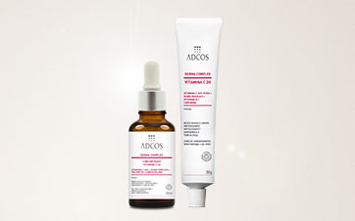
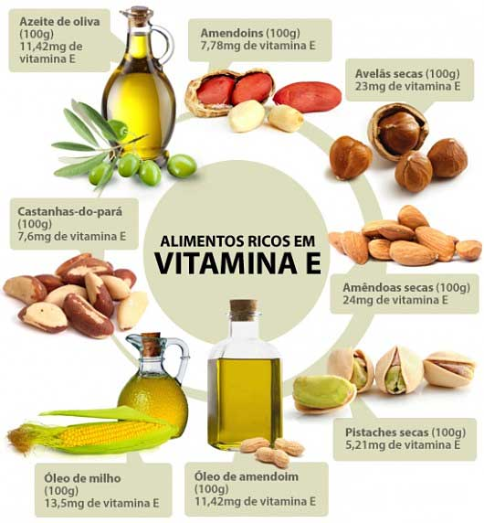
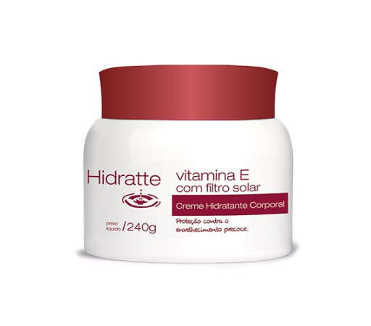
Vitamina E
Ação: antioxidante, anti- inflamatória

